Slide 1
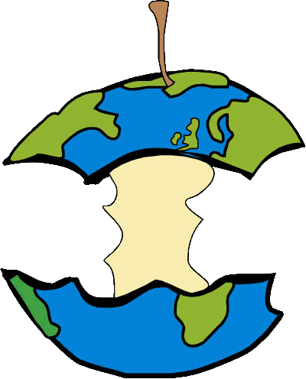
Διατροφή, Τρόπος Ζωής και Οικολογικό Αποτύπωμα
ΠΡΟΓΡΑΜΜΑ ΠΕΡΙΒΑΛΛΟΝΤΙΚΗΣ ΕΚΠΑΙΔΕΥΣΗΣ
2^{ου} Γυμνάσιο Καλαμάτας 2015-16

Slide 2
Ένα φιλικό τηλεφώνημα

Slide 3
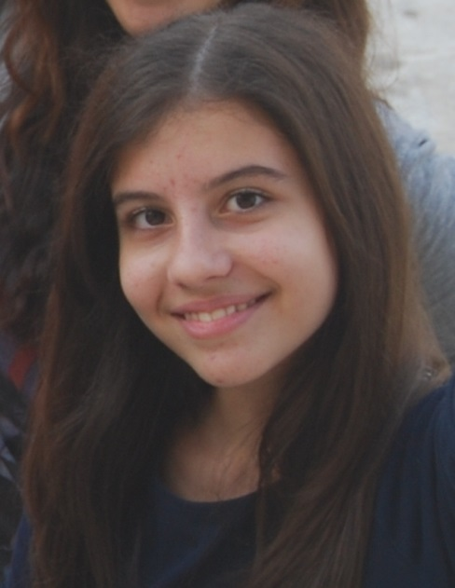
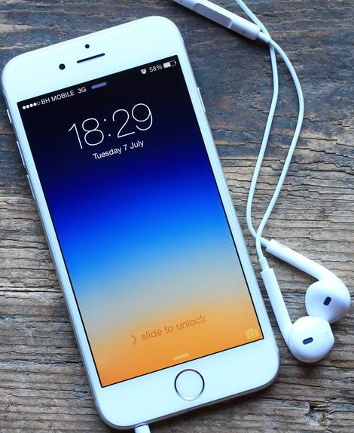
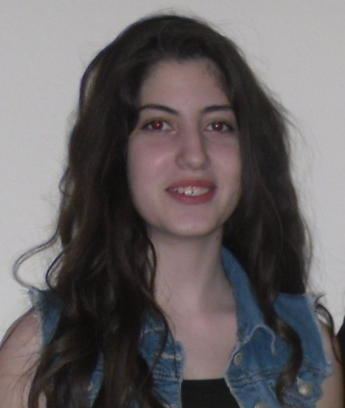
Τι συνεπάγεται ο τρόπος διατροφής μας για το περιβάλλον;

Slide 4
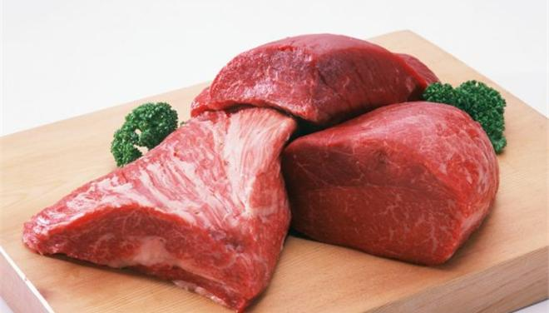
Γιατί το κόκκινο κρέας κάνει κακό στον πλανήτη;
καταναλώνει μεγάλες ποσότητες νερού
μεταβάλλει δάση σε ερήμους
η αγελάδα… χωνεύει!
απαιτεί τεράστια ποσά ενέργειας για την παραγωγή
ζωοτροφών, λιπασμάτων, σπόρων και υποδομών

Slide 5
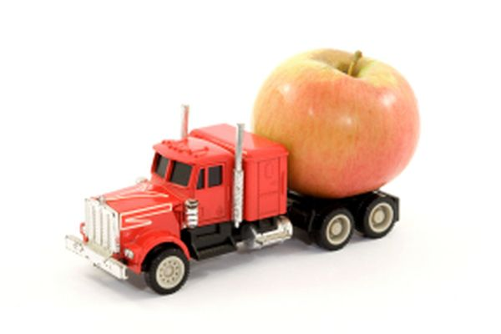
Τροφοχιλιόμετρα
Το ταξίδι μιας μπουκιάς

Slide 6
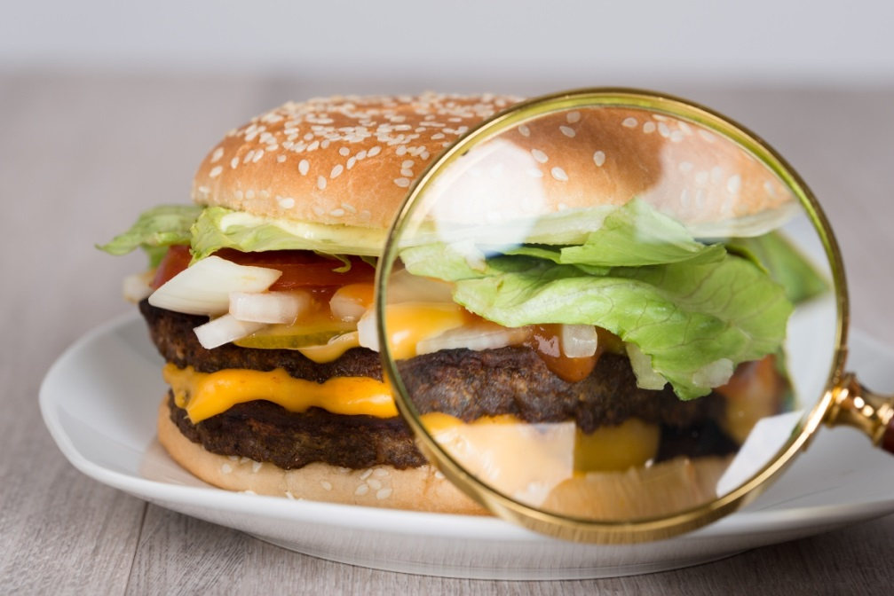
Ποια είναι τα αγαπημένα σου τρόφιμα;
Πώς νομίζεις ότι επιδρούν στην υγεία σου και στο περιβάλλον;

Slide 7
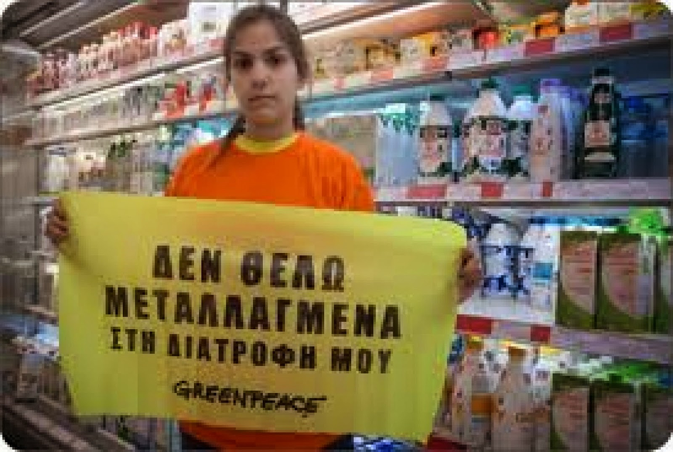

Slide 8
Kαλά όλα αυτά,
αλλά πολλές πληροφορίες
και κουράστηκα…

Slide 9
Προστατεύει τους φυσικούς πόρους;
Παρασκευάζεται από τοπικά προϊόντα;
Συνεισφέρει στη μείωση ανεργίας – φτώχειας;
Είναι φτιαγμένο ώστε να μη βλάπτει την υγεία μας;

